Slide 1
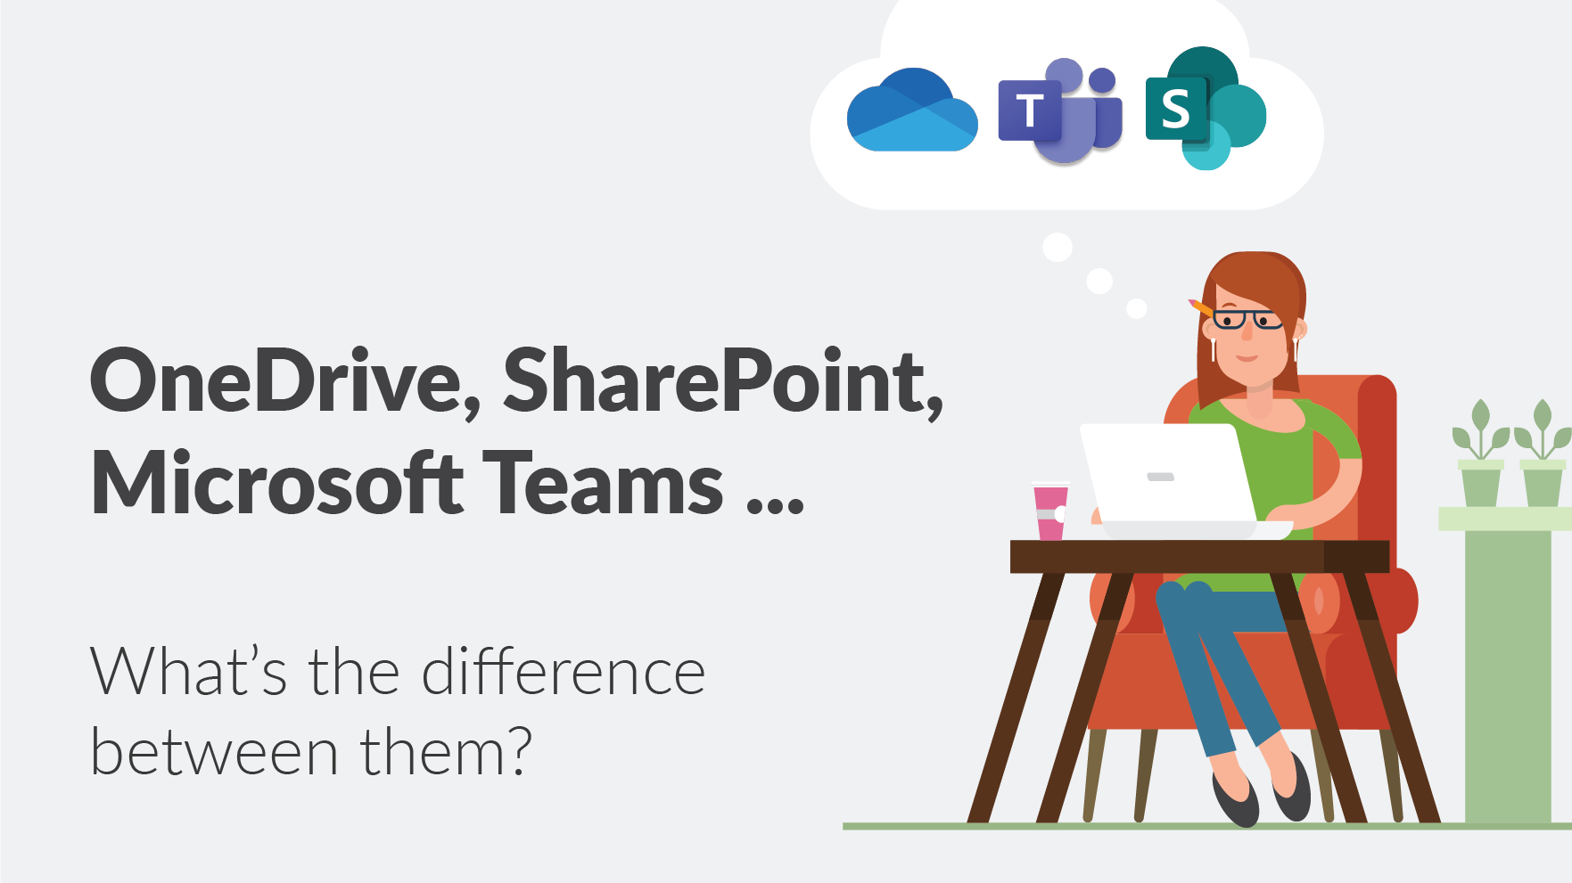


Slide 2



Sharepoint
OneDrive
Teams
Notes:
Sharepoint är en molnbaserad lösning som fungerar som en stor hemsida / filhanterare som dessutom backas upp hela tiden.
Du är inte låst att sitta vid just din dator, på kontoret eller via vpn.
OneDrive och Teams är egentligen bara två sätt att nå filer som ligger i Sharepoint. De pekar bara på två olika ställen.

Slide 3
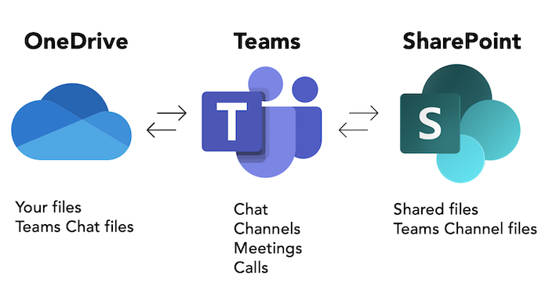
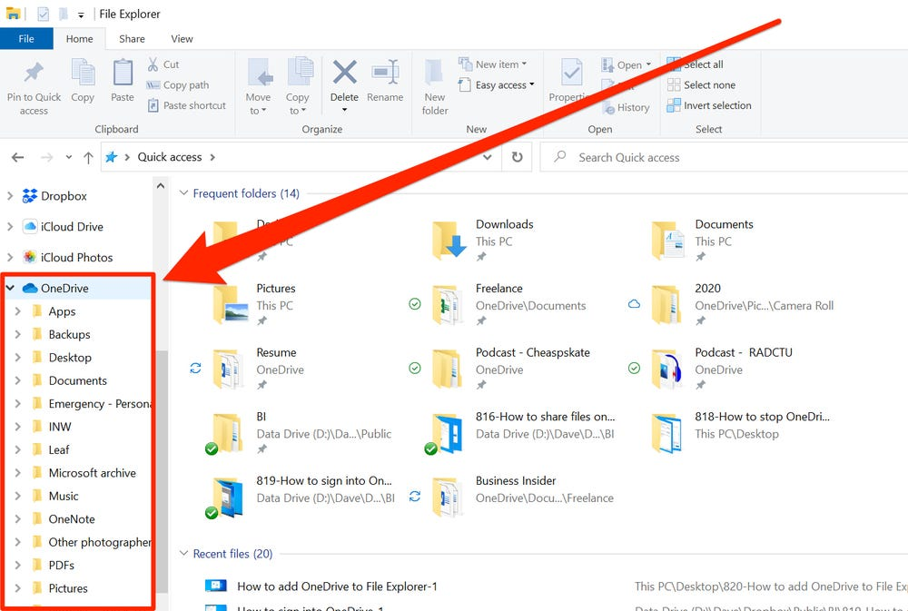

Sharepoint
OneDrive
Teams

Slide 4
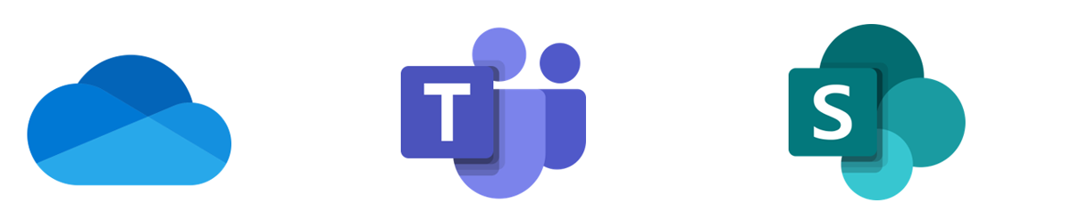
OneDrive
Teams
Sharepoint
Bara jag
Jag och mitt
team
Organisationen
i stort

Slide 5
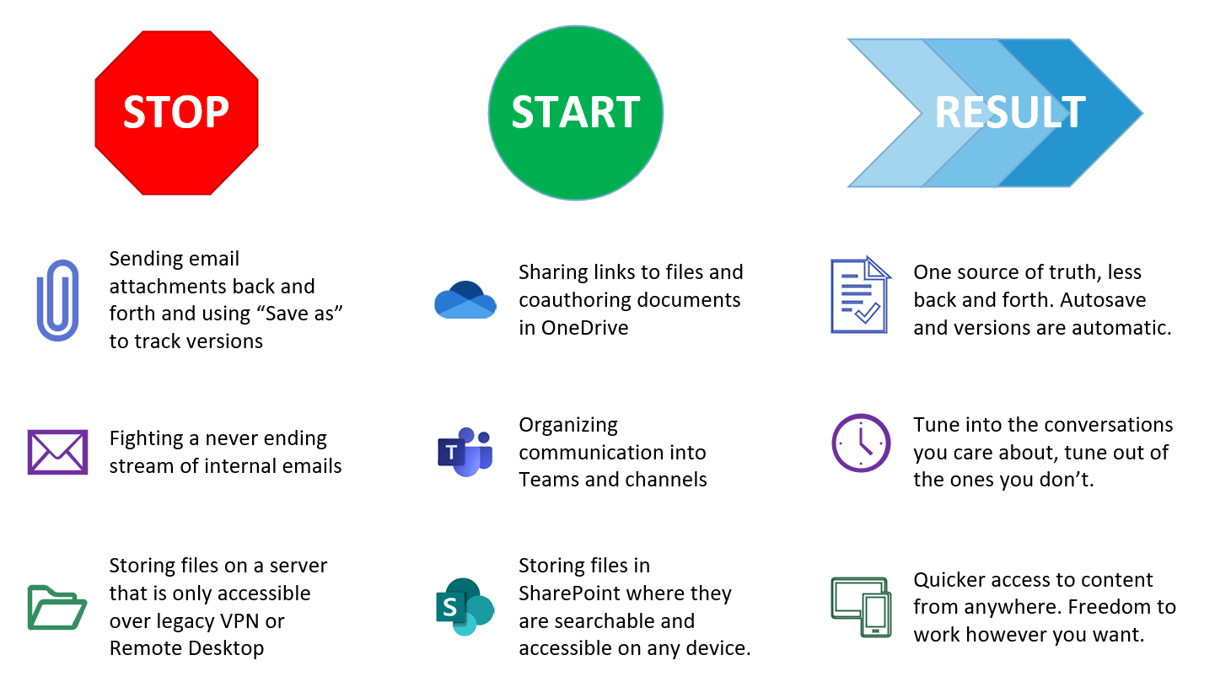
Skicka email till alla
och ”spara som” för
att spåra versioner.
Dela länkar till
filer och arbeta i ETT
original.
EN källa, mindre fram
och tillbaka. Autosparas och versionshanteras.
Organisera kommunikationen
inom era team.
Ta del av det som
verkligen är intressant
för dig.
En oändlig ström av
email ”till alla”.
Snabbare access till information oavsett var du är. Frihet att arbeta hur du vill.
Spara filer på en server som bara nås via
VPN och från just din dator.
Lagra filer i Sharepoint/Teams där de är sökbara och nåbara från vilken enhet som helst.

Slide 6
Introduktioner/grundutbildningar
OneDrive
  Fredag 26 november, kl 10-11
Teams
  Fredag 17 december, kl 10-11
Spelas in och kommer finns på intranätet i efterhand.

